Slide 1
IMPLEMENTACIJA $C_{NOT}$ KVANtnih logičkih vrata korištenjem zatočenih iona
KVANTNA RAČUNALA I KVANTNI ALGORITMI:
Matej Kovačević
Fizički odsjek, Prirodoslovno-matematički fakultet,
Bijenička 32, 10 000 Zagreb
Mentor: prof. dr. sc. Hrvoje Buljan
Siječanj, 2023.

Slide 2
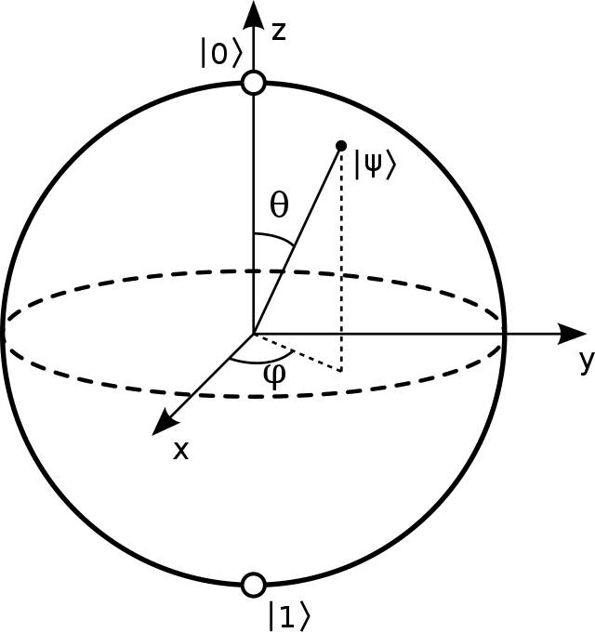
Qubit
Klasični bit: 0 ili 1 $→$ 2 moguća stanja
Kvantni bit (qubit): $α|\left.0\right\rangle +β|\left.1\right\rangle$ $→$ beskonačno mogućih stanja
Mjerenje $→$ kolaps $→$jedan klasičan bit informacije
Registar od N qubita $→$ tenzorski produkt $→$ isprepletena stanja

Slide 3
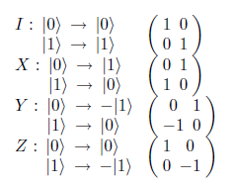
Kvantna logička vrata
Unitarne transformacije – reverzibilna vrata
Jednobitna logička vrata:
Identiteta
Negacija
Operacija faznog pomaka
Y=ZX
Hadamardova vrata:
$|\left.0\right\rangle →\frac{1}{\sqrt{2}}\left(|\left.0\right\rangle +|\left.1\right\rangle \right)$
$|\left.0\right\rangle →\frac{1}{\sqrt{2}}\left(|\left.0\right\rangle +|\left.1\right\rangle \right)$
Slika 1. Preuzeto iz [1]

Slide 4
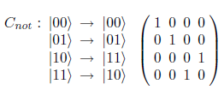
Kvantna logička vrata
Kontrolirana NE-vrata (C-not gate)
Svaka operacija se može dekomponirati na C-not i jednobitne rotacije
Slika 2. Preuzeto iz [1]

Slide 5
Zatočeni ioni kao qubiti
Realizacija qubita u stvarnom svijetu?
Bilo koji kvantni sustav s dva nivoa koji se mogu identificirati kao qubiti
Supravodljivi qubiti, kvantne točke, fotonski qubiti, zatočeni atomi i ioni

Slide 6
Lasersko hlađenje
1995. Cirac and Zoller predlažu metodu kvantnog procesuiranja informacija zasnovanu na zatočenim ionima (u osnovnom stanju)
Manipulacija „unutarnjih” stanja iona, i „vanjskih” vibracijskih modova laserima

Slide 7
Lasersko hlađenje
Lamb – Dickeov limes: $η≪1 ⟺ ω_{R}≪ν$
Hamiltonijan:
Prijelazi $\left|g,\left.n\right\rangle →\right|e,\left.n±l\right\rangle$ zanemarivi za $l>1$ jer su višeg reda u $η$
„blue sideband”
„red sideband” HLAĐENJE
$$ω_{L}<ω_{0}$$

Slide 8
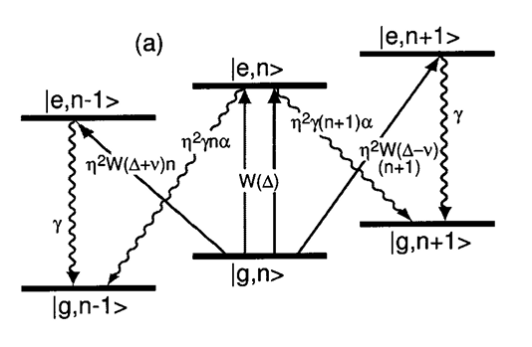
Lasersko hlađenje
Slika 3: Shema unutarnjih i vanjskih energijskih nivoa. Preuzeto iz [2]

Slide 9
Lasersko hlađenje
DOPPLEROVO HLAĐENJE
ioni koji idu prema laseru usporeni (hlađenje)
$ω_{L}−ω_{0}=−Γ/2$
$T_{D}$ donja granica temperature zbog emisije fotona
„SIDEBAND” HLAĐENJE
daljnje hlađenje ispod $T_{D}$
$ω_{L}−ω_{0}=− υ$
$\left|g,\left.n\right\rangle →\right|e,\left.n−1\right\rangle →|g,\left.n−1\right\rangle → … →|g,\left.0\right\rangle$

Slide 10
Zatočenje iona
$\vec{F} \sim − \vec{r}$
kvadrupolni potencijal $α=β=−2γ$
$Φ_{0}=U_{DC}+V_{AC}\cos{(Ω_{RF}t)}$ - Paulova zamka
harmoničke oscilacije
Earnshawov teorem

Slide 11
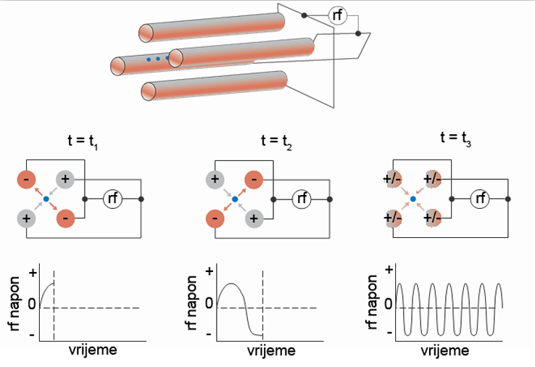
Zatočenje iona
Slika 4: Shema Paulove zamke. Preuzeto iz [3]

Slide 12
Kontrola qubita
Cirac and Zoller:
n – bitna kvantna vrata (ne nužno susjedi)
dekoherencija mala (metastabilna stanja)
očitavanje jednostavno i pouzdano (kvantni skokovi)
sprezanje gibanja iona Coulombovom silom
$kπ$– puls: $|{\left.g\right\rangle }_{n}|\left.0\right\rangle$ - nepromijenjeno,

Slide 13
Kontrola qubita
implementacija kvantnih logičkih vrata:
$π$ puls ($q=0= φ$) na m-ti ion
2$π$ puls ($q=1, φ=0$) na n-ti ion
isto kao 1. korak
Slika 5. Shema atomskih nivoa. Preuzeto iz [4]
Slika 6. Djelovanje opisanih koraka na razna stanja. Preuzeto iz [4]

Slide 14
Kontrola qubita
uvedemo oznaku $|\left.±\right\rangle =\left(|\left.g\right\rangle ±|\left.e_{0}\right\rangle \right)/\sqrt{2}$
|${\left.g\right\rangle }_{m}|{\left.±\right\rangle }_{n}→$ |${\left.g\right\rangle }_{m}|{\left.±\right\rangle }_{n}$
|${\left.e_{0}\right\rangle }_{m}|{\left.±\right\rangle }_{n}→$ |${\left.e_{0}\right\rangle }_{m}|{\left.∓\right\rangle }_{n}$
kontrolni qubit
ciljni qubit
C-not kvantna vrata

Slide 15
Realizacija C-not vrata
Monroe et al. [5] (1995) – eksperimentalno dobili C-not s ${}_{}^{9}{{Be}^{+}}$ionom
2012. Wineland - Nobelova nagrada
kontrolni qubit $⟺$ mod harmoničkog oscilatornog titranja $⟶$ $|\left.n\right\rangle$
ciljni qubit $⟺$ energetski nivo hiperfinog stanja $⟶$ $|\left.S\right\rangle$

Slide 16
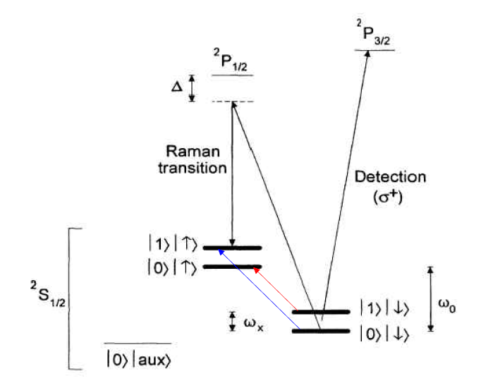
Realizacija C-not vrata
Slika 7: Shema energijskih nivoa Berilija. Preuzeto iz [5]
Slika 8: ista kao Slika 3.

Slide 17
Realizacija C-not vrata
puls bez bočnog pomaka, nosioc (eng. carrier) $→{\hat{V}}^{k}\left(φ\right)$
1.) $\frac{π}{2}$ puls bez bočnog pomaka $→$ ${\hat{V}}^{1/2}\left(\frac{π}{2}\right)$
„rotacija” $\left.|S\right\rangle$ qubita: četvrtina Rabi ciklusa
2.) $2π$ puls s „plavim” pomakom inducira prijelaz s pomoćnim stanjem $|\left.aux\right\rangle$
promjena predznaka stanja $|\left.11\right\rangle →|\left.0aux\right\rangle →−|\left.11\right\rangle$
3.) $\frac{π}{2}$ puls bez bočnog pomaka $→$ ${\hat{V}}^{1/2}\left(−\frac{π}{2}\right)$
„rotacija” $|\left.S\right\rangle$ qubita: - četvrtina Rabi ciklusa

Slide 18
Realizacija C-not vrata
Priprema qubita, kontrola qubita i mjerenje pmoću lasera
Mjerenje putem detekcije fluorescencije pri deekscitaciji ${}_{}^{2}{P_{3/2}}$ u osnovno stanje
Opažena $→$ $|\left.S\right\rangle =|\left.0\right\rangle$ $→$ crveni $π$ puls
Neopažena $→$ $|\left.S\right\rangle =|\left.1\right\rangle →$ plavi $π$ puls
opažena $→|\left.n\right\rangle =|\left.0\right\rangle$
neopažena $→|\left.n\right\rangle =|\left.1\right\rangle$
opažena $→|\left.n\right\rangle =|\left.1\right\rangle$
neopažena $→|\left.n\right\rangle =|\left.0\right\rangle$

Slide 19
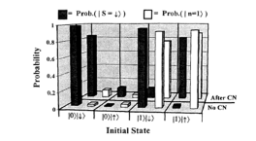
Realizacija C-not vrata
Slika 9 Mjerenje stanja. Preuzeto iz [5]

Slide 20
Reference
https://doi.org/10.48550/arXiv.quant-ph/9809016
[1] Reiffel and Polak – Intro to QC
[2] Eschner et al. - Laser cooling of trapped ions
[3] Mađar – Seminar
[4] Cirac and Zoller – QC with cold trapped ions
[5] Monore et al. – Demostration of Fundamental Quantum Logic Gate
doi.org/10.1103/PhysRevLett.74.4091

Slide 21
HVALA NA PAŽNJI

